Slide 1
Sähköturvallisuus 3 op
TVT17SPL ja TVT17SPO
HARJOITUKSIA
HUOM! EI TARVITSE PALAUTTAA

Slide 2
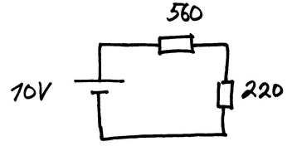
Tehtävä 1
Laske piirissä kulkeva virta. Mikä on 220 Ω:n vastuksen jännitehäviö? Kuinka suuri on sen vastuksen kuluttama teho?

Slide 3
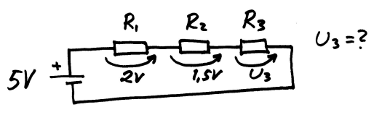
Tehtävä 2
Voiko U₃:n määrittää vaikka vastusten arvoja ei tiedetäkään?

Slide 4
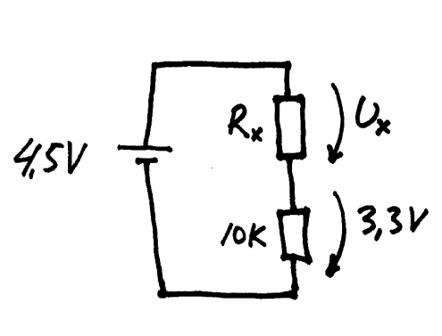
Tehtävä 3
Määritä U_{x} ja R_{x}.

Slide 5
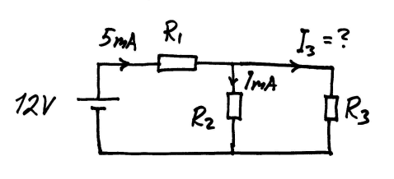
Tehtävä 4
Voiko I₃:n määrittää vaikka vastusten arvoja ei tiedetäkään?

Slide 6
Tehtävä 5
Vastuksessa on seuraavat värirenkaat:
vihreä sininen keltainen hopea
Mikä on vastuksen nimellisarvo ja missä rajoissa resistanssin todellinen arvo voi vaihdella?

Slide 7
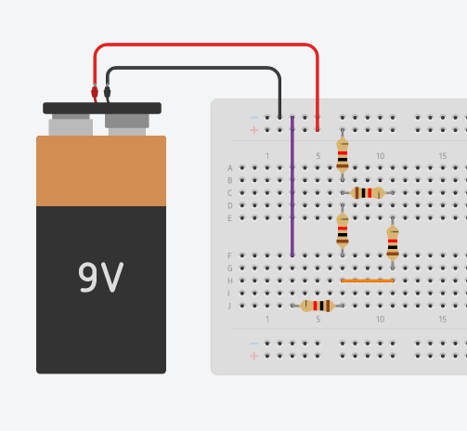
Tehtävä 6
Piirrä piirikaavio. Kaikki vastukset ovat 1 kΩ:n suuruisia.

Slide 8
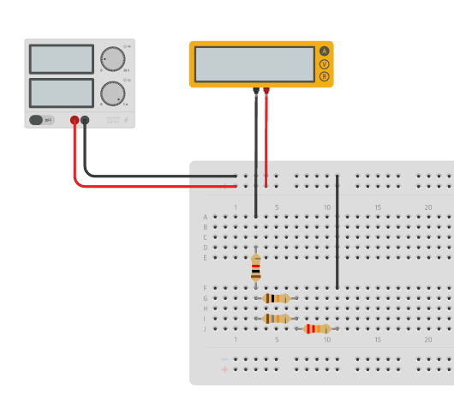
Tehtävä 7
virtamittari
Piirrä piirikaavio.
Tee sama kytkentä Autodeskillä.
Mitä virtamittari näyttää?
Määritä virta myös laskemalla.
Sähkölähteen jännite on 5,0 V.
Vastusten värit ovat
ru-mu-pu-kulta,
ru-mu-or-kulta,
ru-ha-or-kulta ja
pu-pu-or-kulta.

Slide 9
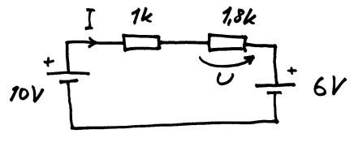
Tehtävä 8
Määritä kytkentään merkityt U ja I.

Slide 10
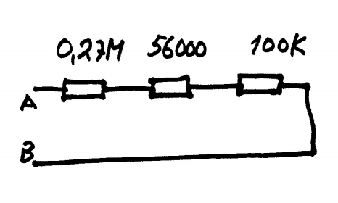
Tehtävä 9
Laske kokonaisresistanssi

Slide 11
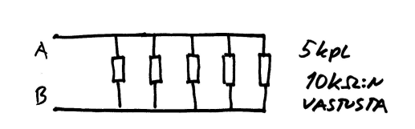
Tehtävä 10
Mikä on kokonaisresistanssi?

Slide 12
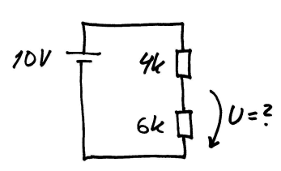
Tehtävä 11
Kuinka suuri on jännite U?

Slide 13
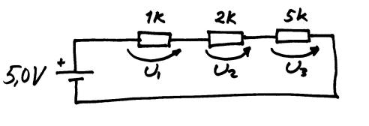
Tehtävä 12
Määritä jännitteet.

Slide 14
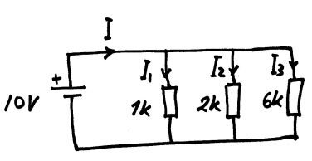
Tehtävä 13
Määritä virrat.

Slide 15
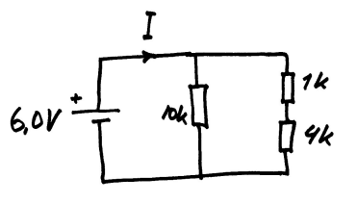
Tehtävä 14
Määritä virta I.

Slide 16
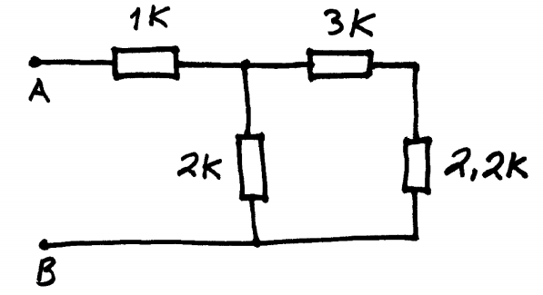
Tehtävä 15
Määritä kokonaisresistanssi.

Slide 17
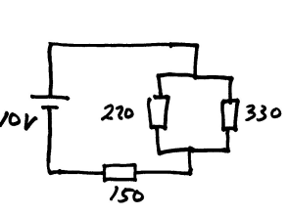
Tehtävä 16
Määritä vastusten läpi kulkevat virrat.

Slide 18
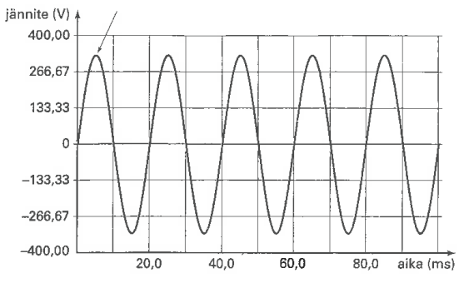
Tehtävä 17
Määritä jännitteen huippuarvo, huipusta huippuun –arvo, tehollisarvo, jaksonpituus ja taajuus.

Slide 19
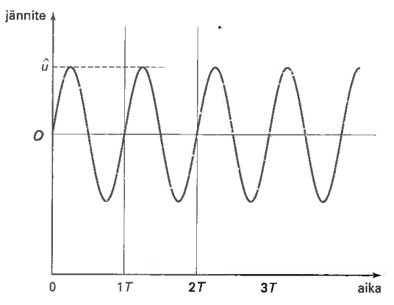
Tehtävä 18
Taajuus on 15 kHz ja tehollisarvo on 5,0 V. Määritä huippuarvo ja jaksonpituus.

Slide 20
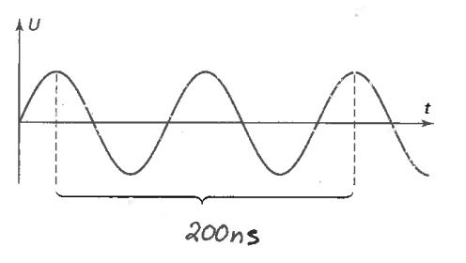
Tehtävä 19
Määritä jaksonpituus ja taajuus.

Slide 21
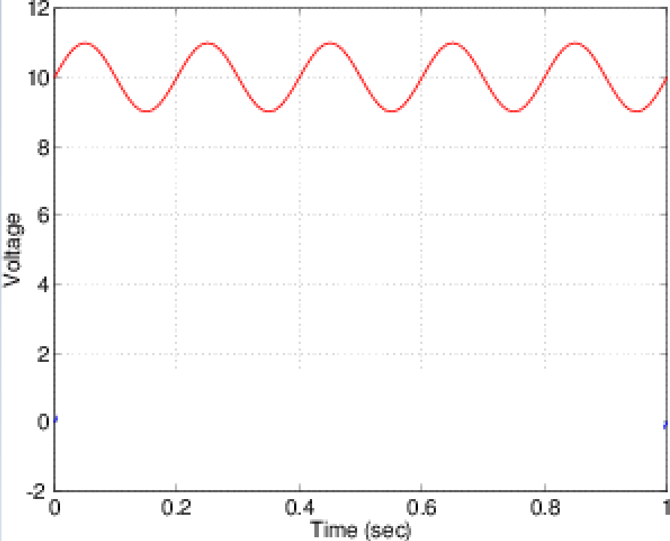
Tehtävä 20
Määritä taajuus, jaksonpituus, amplitudi ja DC offset
Time (ms)

Slide 22
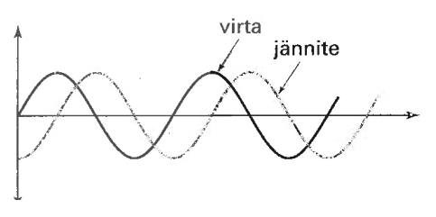
Tehtävä 21
Määritä virran ja jännitteen vaihe-ero.
90
360

Slide 23
Tehtävä 22
Vaihtojännitteen taajuus on 50 Hz ja tehollisarvo on 15 V.
Laske jakson pituus, amplitudi, huippuarvo ja huipusta huippuun –arvo.

Slide 24
Tehtävä 23
230 V:n vaihtojännitteeseen kytketään 56 Ω:n vastus.
Laske vastuksen läpi kulkevan virran tehollinen arvo ja huippuarvo sekä tehonkulutus vastuksessa.

Slide 25
Tehtävä 24
Sinimuotoisen jännitteen (50 Hz) huipusta huippuun -arvo on 10 V. Mikä on tehollisarvo?
Mikä on edellisen tehtävän vastaus, jos taajuus on 10 kHz? (kompakysymys)

Slide 26
Tehtävä 25
2200 µF ja 470 µF kondensaattorit on kytketty rinnan. Laske kytkennän kokonaiskapasitanssi mikrofaradeina.

Slide 27
Tehtävä 26
Kahden kondensaattorin rinnankytkennän mitattu kapasitanssi on 770 µF. Toinen kondensaattori on juuri kytkentään laitettu 680 µF kondensaattori, jonka mitattu kapasitanssi on 690 µF. Toisen kondensaattorin kyljessä on merkintä 100 µF, mutta mikä on sen todellinen kapasitanssi mikrofaradeina?

Slide 28
Tehtävä 27
Kolme 220µF kondensaattoria on kytketty sarjaan. Kuinka suuri on kytkennän kokonaiskapasitanssi mikrofaradeina?

Slide 29
Tehtävä 28
Kuinka suuri kondensaattori (mikrofaradeina) on kytkettävä 22 µF kondensaattorin kanssa sarjaan, että kytkennän kapasitanssi on 20 µF?

Slide 30
Tehtävä 29
Kuinka suuri on 47 nF kondensaattorin reaktanssi 3 kHz taajuudella kilo-ohmeina?

Slide 31
Tehtävä 30
Kondensaattorin reaktanssi on 3,3 kΩ 5 kHz taajuudella. Kuinka suuri on sen kapasitanssi nanofaradeina?

Slide 32
Tehtävä 31
Millä taajuudella (hertseinä) 10 µF kondensaattorin reaktanssi on 800 Ω?

Slide 33
Tehtävä 32
470 µF kondensaattorin yli vaikuttavan 50 Hz jännitteen amplitudi on 9,7 V. Kuinka suuri on sen läpi kulkevan virran amplitudi ampeereina?

Slide 34
Tehtävä 33
Kuinka suuri on 10 µH kelan reaktanssi ohmeina 50 kHz taajuudella?

Slide 35
Tehtävä 34
Millä taajuudella (hertseinä) 24 mH kelan reaktanssi on 55 Ω?

Slide 36
Tehtävä 35
Kelan reaktanssi 10,0 kHz taajuudella on 822 Ω. Kuinka suuri on sen induktanssi (millihenryinä)?

Slide 37
Tehtävä 36
58 mH kelan yli vaikuttaa 2 kHz jännite, jonka amplitudi on 5,2 V. Kuinka suuri on kelan läpi kulkevan virran amplitudi milliampeereina?

Slide 38
Tehtävä 37
80 µH kelan läpi kulkee 100 kHz virta, jonka amplitudi on 4 mA. Kuinka suuri on kelan yli vaikuttavan jännitteen amplitudi voltteina?

Slide 39
Tehtävä 38
Muuntajan ensiössä on 12000 kierrosta ja toisiossa 800 kierrosta. Kuinka suuri on tosiojännite voltteina, jos ensiöjännite on 230 V?

Slide 40
Tehtävä 39
220 V/24 V muuntajan toisiossa on 300 kierrosta. Kuinka monta kierrosta on ensiössä?

Slide 41
Tehtävä 40
Muuntajan ensiössä on 400 kierrosta ja toisiossa 12 kierrosta. Kuinka suuri on toisiovirta ampeereina, jos ensiövirta on 1,4 A?

Slide 42
Tehtävä 41
Piirin resistanssi on 12 kΩ ja kapasitanssi 3 nF. Kuinka suuri on piirin aikavakio mikrosekunteina?

Slide 43
Tehtävä 42
Piirin kapasitanssi on 22 nF ja aikavakio 1,8 ms. Kuinka suuri on sen resistanssi kilo-ohmeina?

Slide 44
Tehtävä 43
RC-alipäästösuodattimessa on 2,2 nF kondensaattori ja 3,9 kΩ vastus. Laske sen kynnystaajuus kilohertseinä.

